Slide 1








民俗文化节
潮极中国年

Slide 2



目录
01.
活动思路
concents
02.
活动布置
03.
活动内容
04.
活动细节

Slide 3

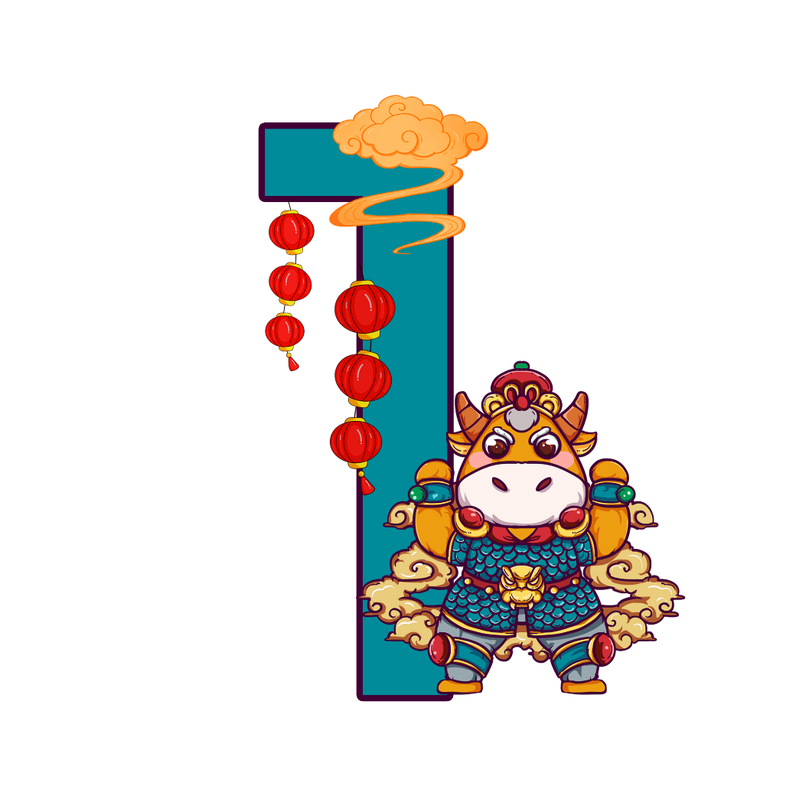

活动思路
Activity ideas

Slide 4
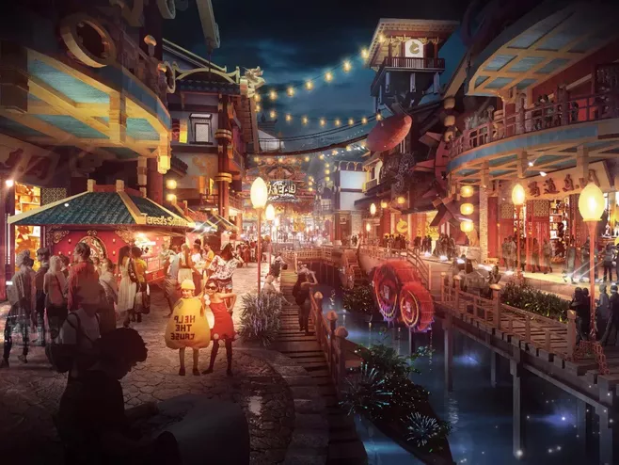
活动背景
春节
春节俗称“年节”，传统名称为新年、大年、新岁，但口头上又称度岁、庆新岁、过年，是中华民族最隆重最盛大、最热闹、最重要的一个古老传统佳节。
在中国民间，传统意义上的春节是指从腊月初八的腊祭或腊月二十三或二十四的祭灶，一直到正月十五，其中以除夕和正月初一为高潮。
春节期间，都要举行各种活动以示庆祝。

Slide 5
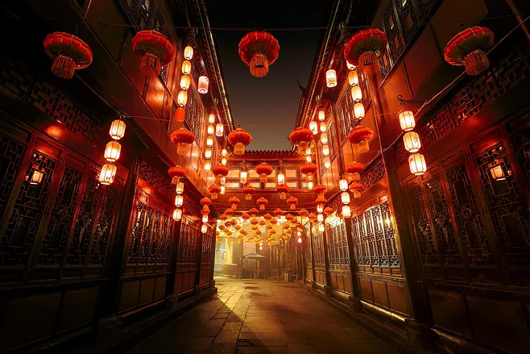
活动背景
元宵节
元宵节，又称上元节、小正月、元夕或灯节，是中国的传统节日之一，时间为每年农历正月十五。正月是农历的元月，古人称"夜"为"宵"，正月十五是一年中第一个月圆之夜，所以称正月十五为"元宵节"。根据道教"三元"的说法，正月十五又称为"上元节"。元宵节习俗自古以来就以热烈喜庆的观灯习俗为主。

Slide 6
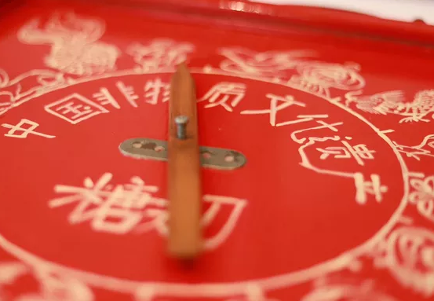
创意阐述
民俗文化节
中华民族五千多年历史，汇集五十六个民族，地大物博，人口众多。
春节的活动非常丰富，多彩多姿，带有浓郁的各民族特色。民间的传统文化习俗及非物质文化源远流长！

Slide 7
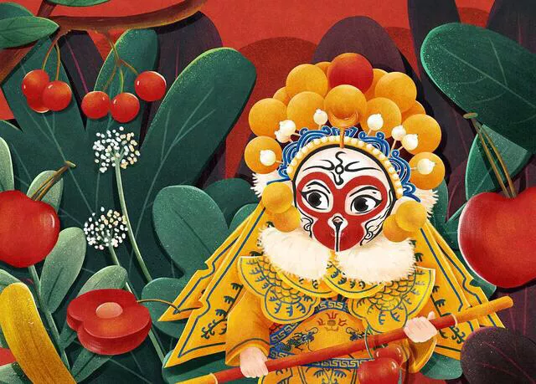
创意阐述
国潮中国年
国潮崛起，国潮文化正被越来越多人关注和拥护，既包含了传统文化的基因，又能将传统文化与时下潮流相融合而更具时尚感，能有效吸引更多用户前往观看体验！

Slide 8

活动概述
牛气十足
牛转乾坤
时间
地点
春节/元宵节/情人节
商场/地产/楼盘
对象
内容
业主/市民/游客
民俗游园/新春庙会
元宵花灯/国潮互动

Slide 9
活动主题
民俗文化节 潮极中国年

Slide 10
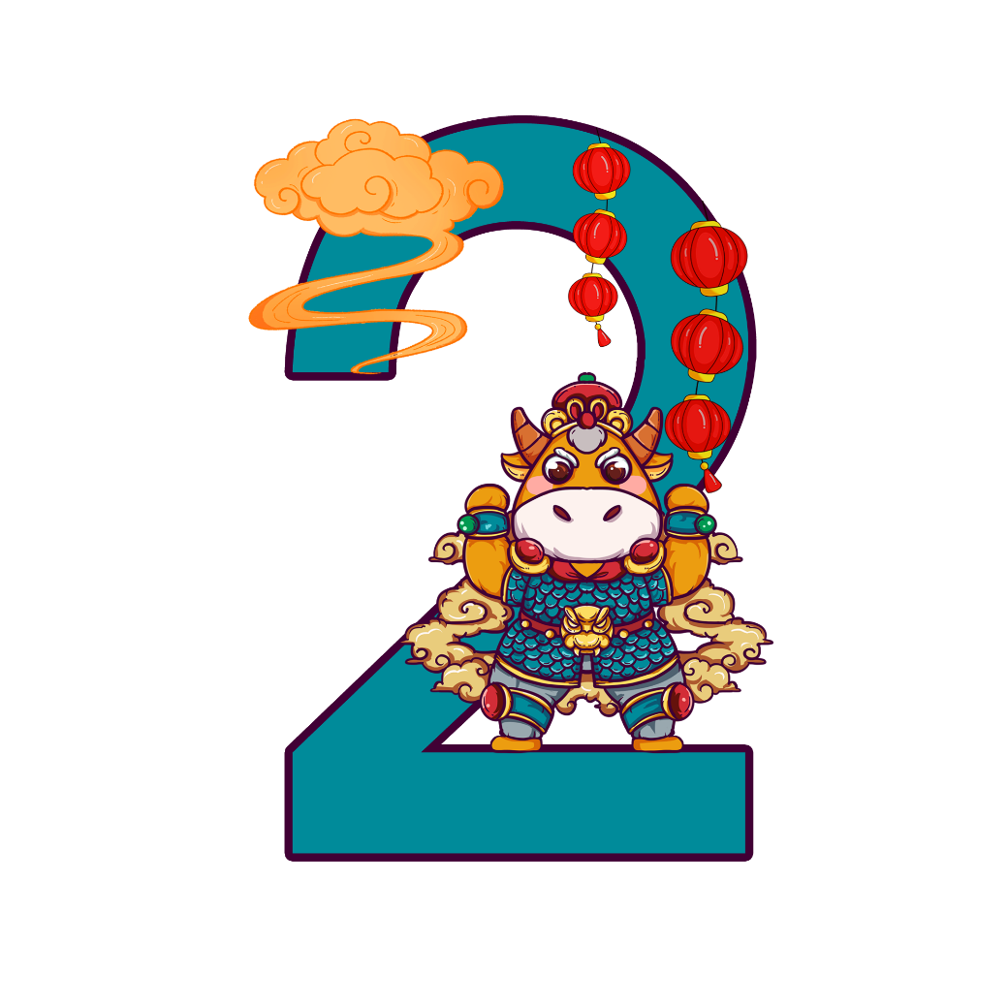
活动布置
Activity layout

Slide 11
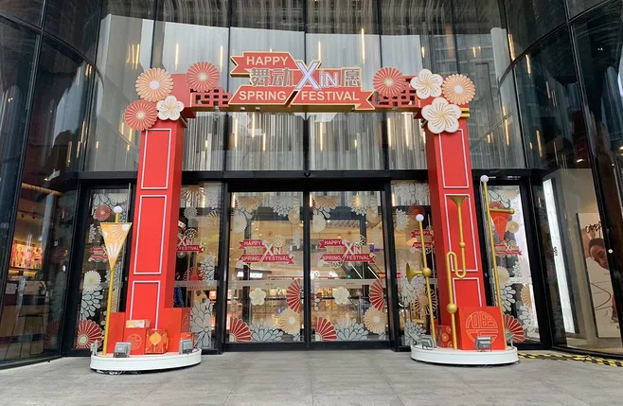
新春入拱门
在入场处布置新年入拱门，营造喜庆吉祥的中国年氛围。

Slide 12
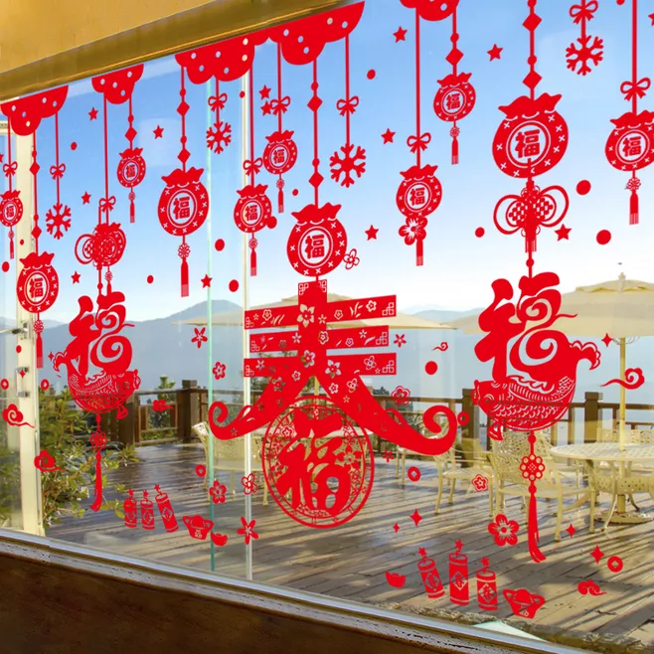
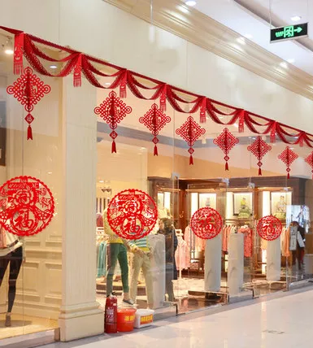
窗花布置
在活动现场的玻璃门/扶梯/橱窗张贴新年窗花，营造喜庆吉祥的中国年氛围。

Slide 13
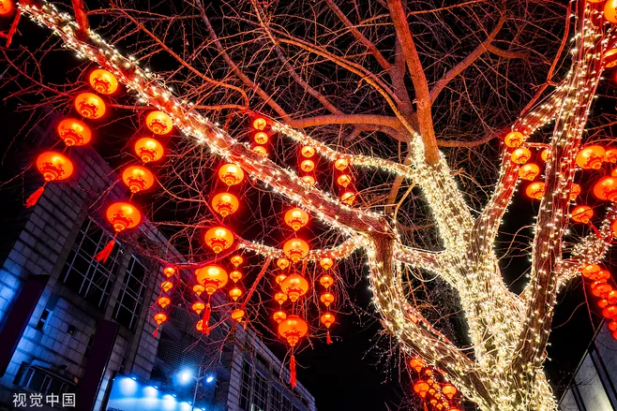
外场-灯光亮化
在商场外围布置灯笼/灯光营造新年的喜庆氛围，吉祥喜庆中国年就要热闹有趣。

Slide 14
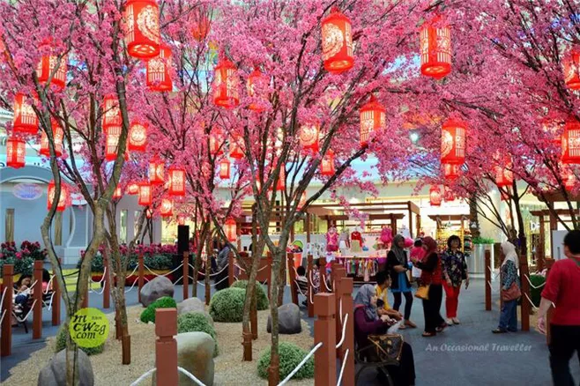
桃花园林
春节的热闹喜庆与桃花桃树分不开，布置仿真高端的桃花园林，新的一年“桃花运”也要旺盛。

Slide 15
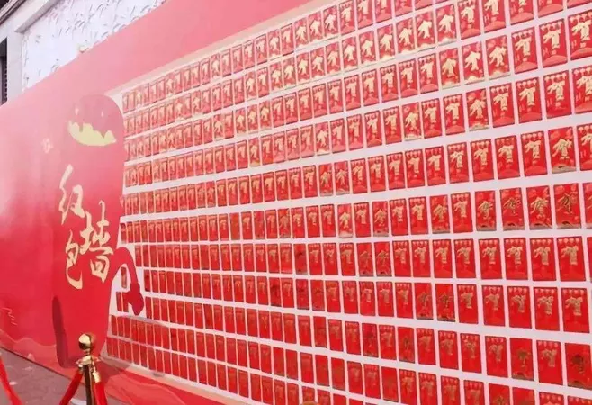
红包签到墙
喜庆的签到墙布置，到场用户签到即可获取抽取幸运红包的资格，创意有趣，福气满满。

Slide 16
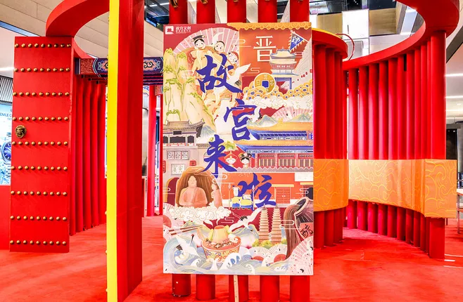
活动指示牌
布置活动指示牌及游戏说明牌，提升用户参与活动的体验感。

Slide 17
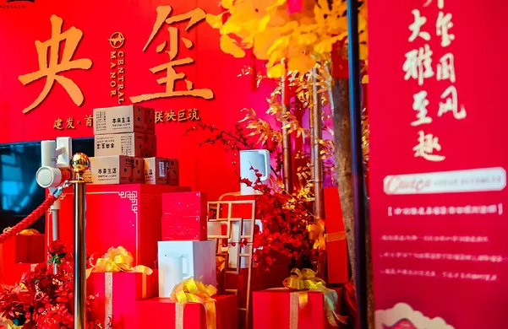
礼品堆头
参与活动还能获取礼品，布置高端喜庆的礼品堆头，营造活动氛围，提升品牌在用户心中的美誉度和知名度。

Slide 18
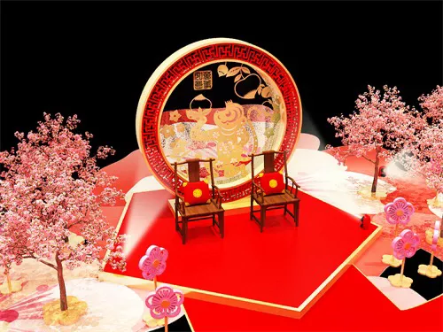
兴旺之家
中国有句古话“家和万事兴”，每逢新年都会拍摄全家福，布置以“兴旺之家”为主题的创意互动合影氛围，专业的摄影师在现场为大家拍摄照片。

Slide 19
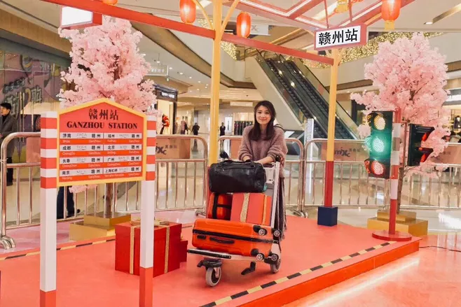
归乡站牌
乡愁，是多少人的情怀，定制家乡主题站牌合影氛围，创意有趣，能有效引起用户的情感共鸣，吸引人们互动拍照。

Slide 20
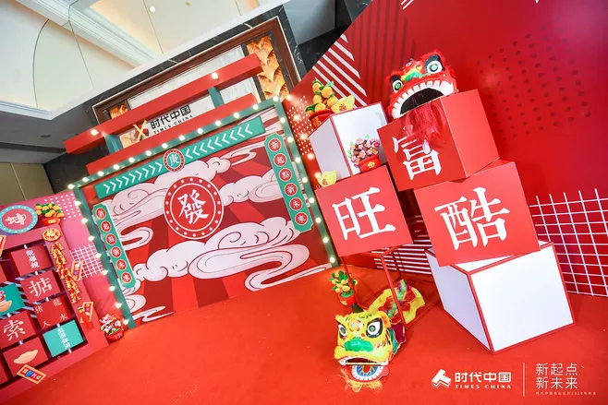
牛转乾坤
互动牛转乾坤合影氛围，中国人民度过了不平凡的一年，新的一年要朝气蓬勃，牛转乾坤。

Slide 21
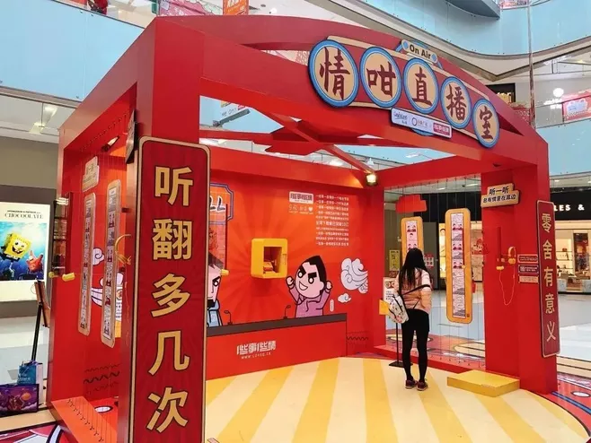
情话直播间
春节期间恰逢情人节，喜上喜，有多少想说的情话没有说出口，在情话直播间听听别人的情话，对自己最爱的人说出甜蜜的情话吧。

Slide 22
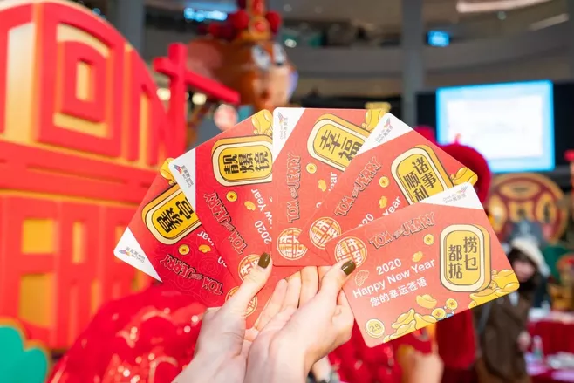
贺岁幸运签
抽取新年的幸运签，新的一年要转运，获取更多福气运气。

Slide 23
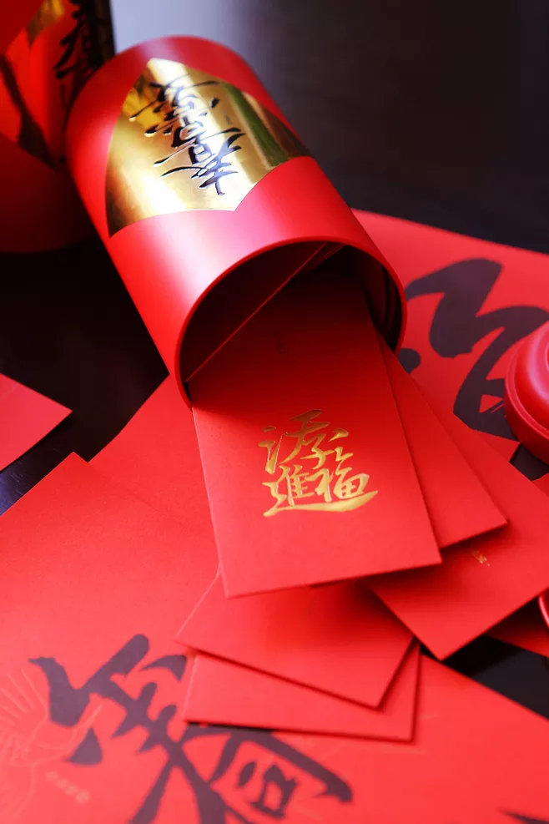
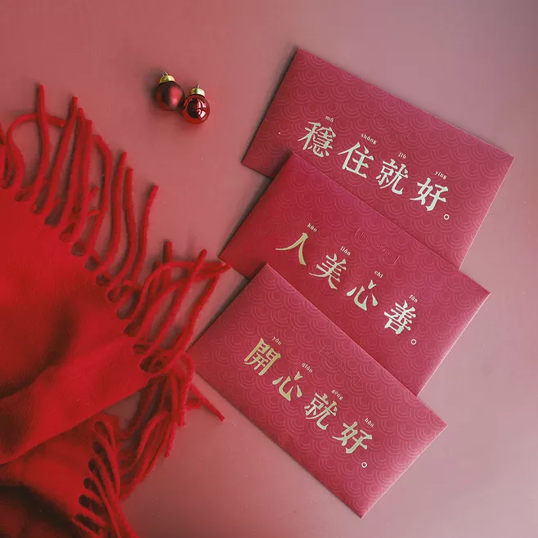
新年红包
以本次活动主题，定制创意的新年红包，用于活动现场各类活动赠送给用户，寓意吉祥，又能对品牌进行宣传。

Slide 24
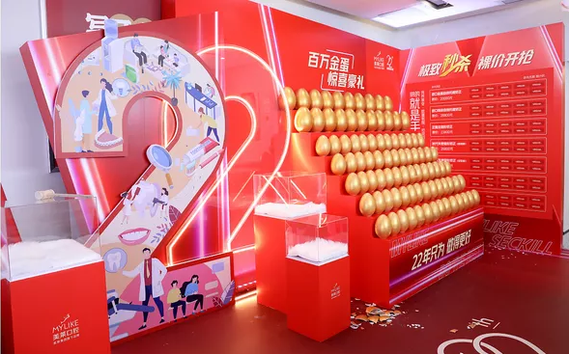
欢乐砸金蛋
布置砸金蛋赢礼品，现场参与活动/消费成交即可获得砸金蛋机会，超多新年礼品等你来拿。

Slide 25
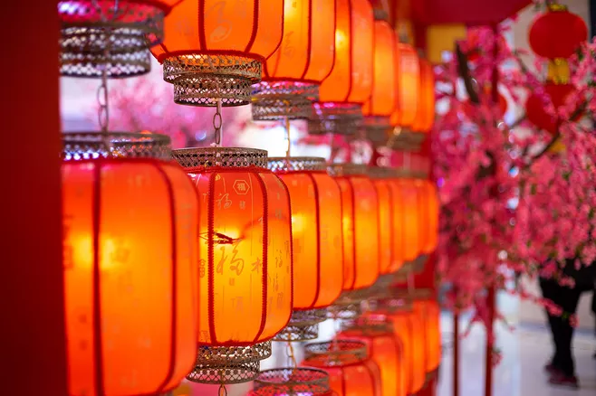
张灯结彩
新年到，张灯结彩布置起来，喜庆中国风的大红灯笼布置，营造新年热闹福气的氛围。

Slide 26
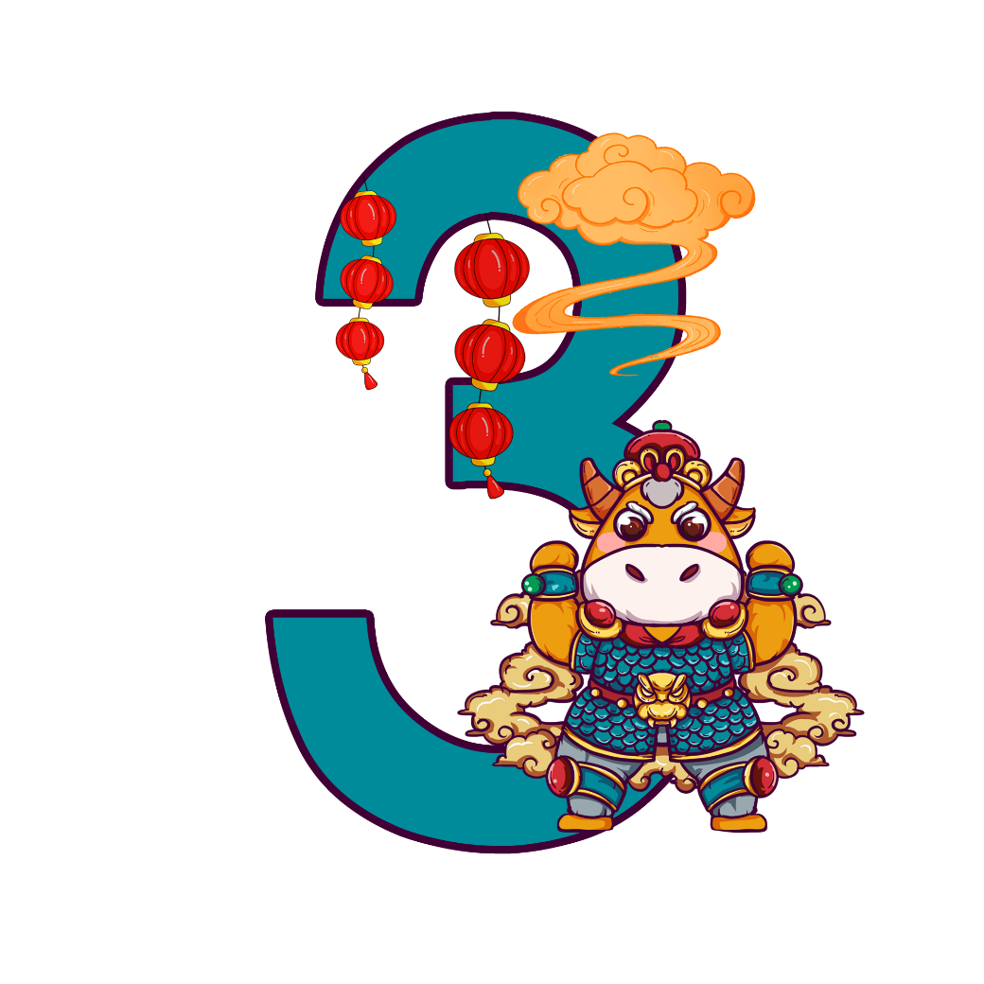
活动内容
Activities

Slide 27
Part-One
民俗庙会
Folk Temple Fair

Slide 28
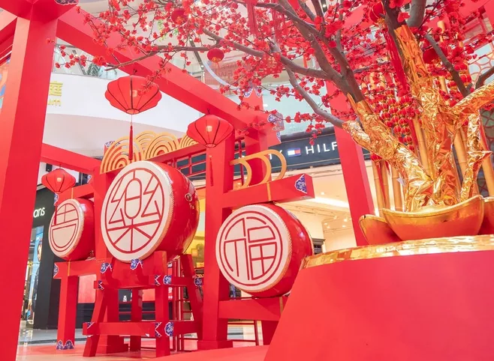
龙鼓笙箫
龙鼓自古以来就是大气震撼的象征，敲响新年的第一声鼓，把好运喜庆吉祥都带来，互动性强。

Slide 29
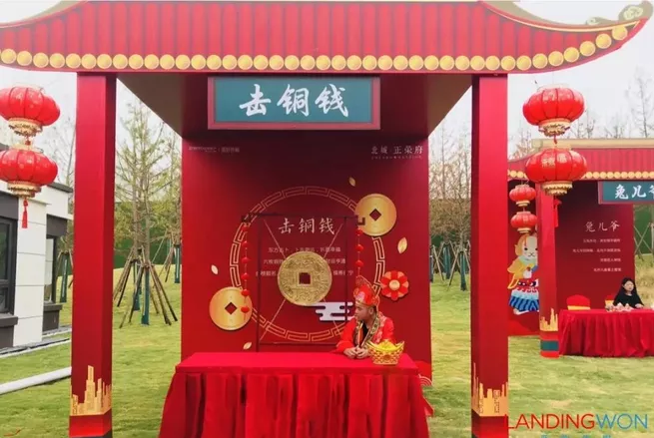
击铜钱
新年击铜钱，击中新一年的好运福气，互动有趣，成功击中的用户还可获得定制的礼品，极具纪念意义。

Slide 30
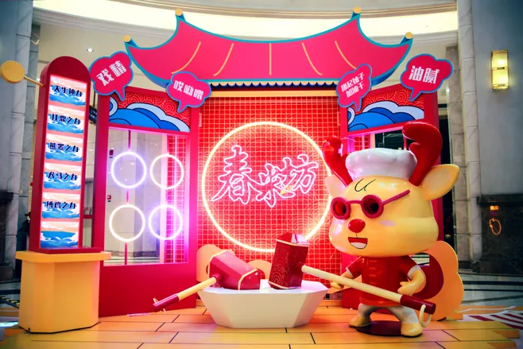
牛气十足
2021新的一年当然就要牛气十足啦，趣味的互动游戏装置，看看谁是真的的大力士，敲出新年奇迹。

Slide 31
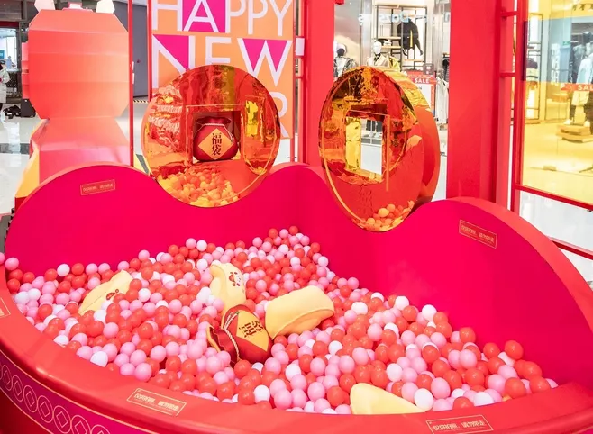
智取福袋
把新年福袋放在海洋球池中，在规定时间内找到福袋可兑换礼品，互动有趣，有效带动现场氛围。

Slide 32
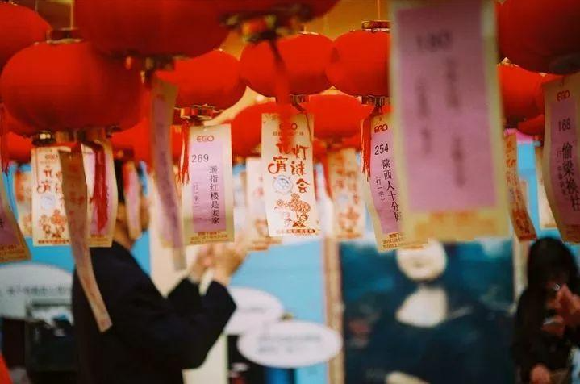
猜灯谜
中国年味习俗少不了猜灯谜，国潮范十足的氛围布置，参与一场高端有趣的年味庙会。

Slide 33
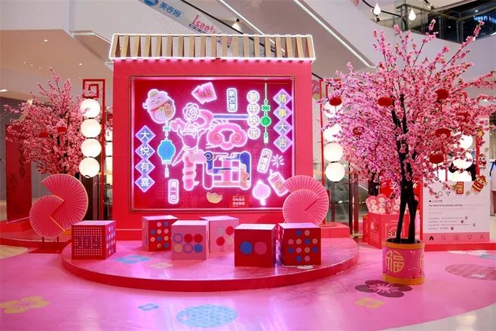
幸运骰子
以活动主题布置活动氛围，搭配桃树布置，创意互动的掷骰子，新的一年就要福气满满。

Slide 34
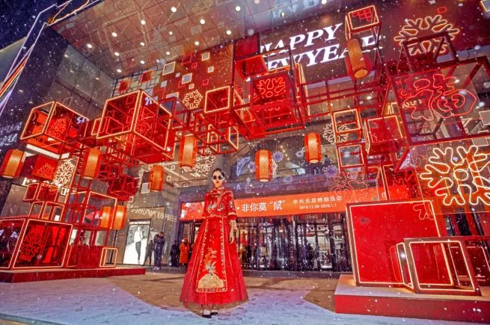
网红拍照胜地
新年，应该是喜庆热闹红红火火的，以高端华丽的风格进行布置，打造网红拍照胜地。

Slide 35
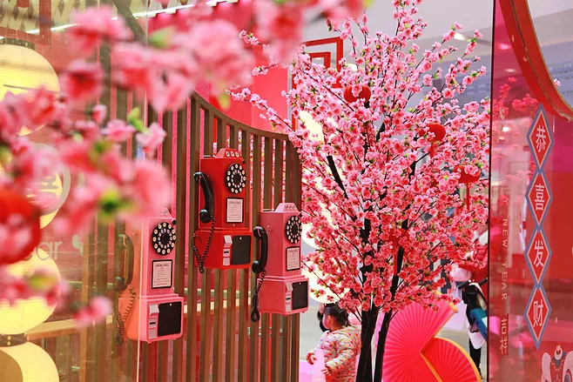
家乡之声
过年，总有人没有办法回到家乡过年，创意互动的家乡之声，输入你的家乡地址，即可听到乡音解乡愁。

Slide 36
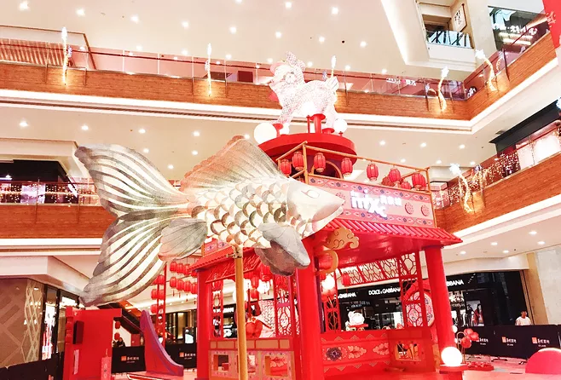
吉祥锦鲤
高端创意的锦鲤互动屋，年年有余，喜上喜，营造新年喜庆欢乐的氛围。

Slide 37
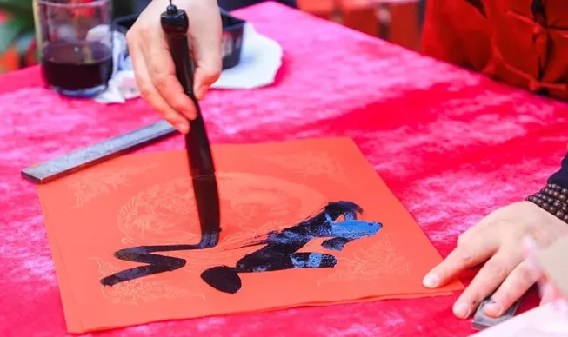
福气到
新年到，福气到，专业的书法老师，在活动现场教授大家写福字，趣味互动，年味十足。

Slide 38
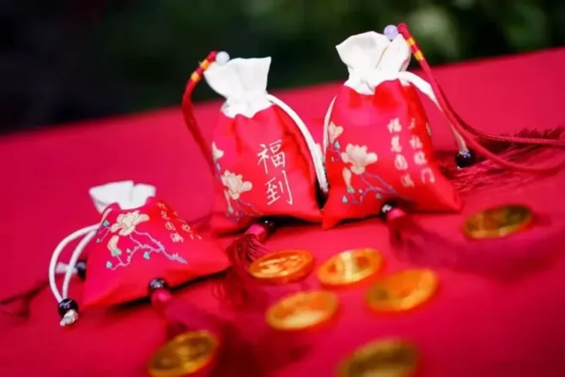
新年福袋
专业的手艺师傅带领大家一起制作新年福袋，把新一年的财气运气福气装在福袋佩戴身边。

Slide 39
Part-Two
国潮演绎
National tide interpretation

Slide 40
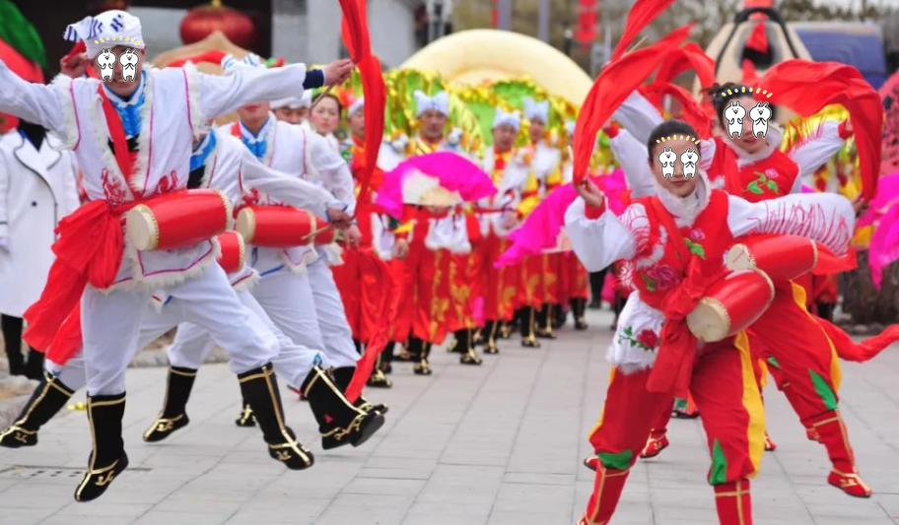
扭秧歌
今儿个老百姓呀真呀真高兴，欢乐喜庆的扭秧歌，过上一个吉祥欢乐的新年。

Slide 41
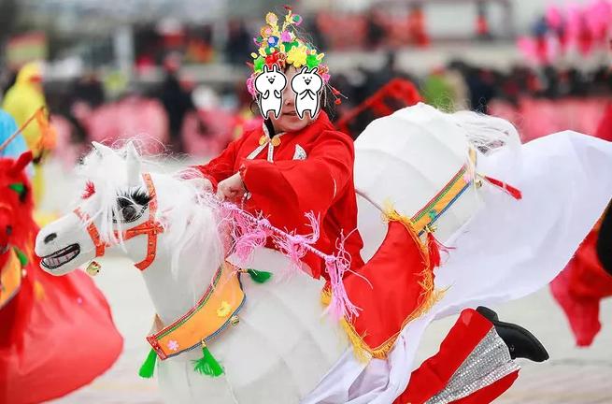
划旱船
民间传统的演绎活动，带来年味十足的国潮经典。

Slide 42
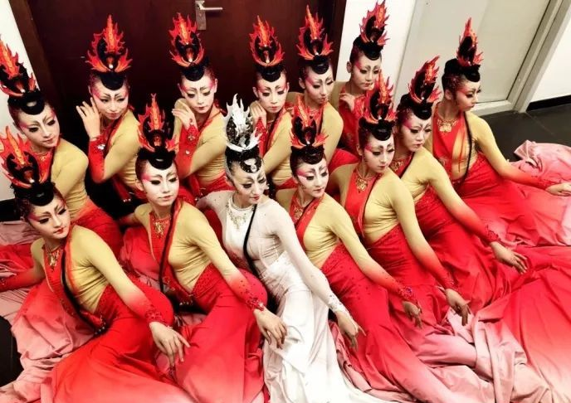
锦鲤舞
锦鲤，一直都是吉祥平安的象征，牛转乾坤，新的一年就要红红火火，活力十足。

Slide 43
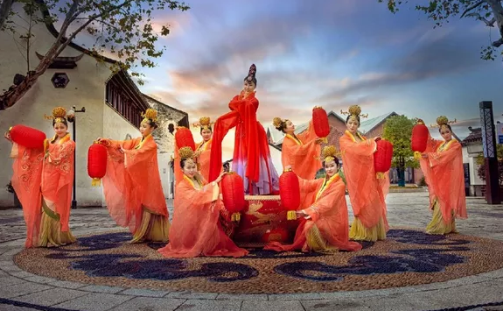
大唐盛世
欢乐闹元宵，大唐盛世狂欢，喜庆热闹，让活动现场更具年味和繁荣盛世之感。

Slide 44
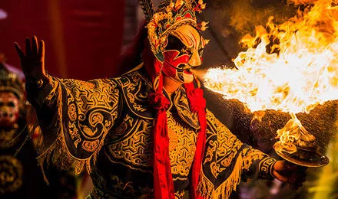
川剧变脸
国粹经典，非物质文化，专业的演绎人员带来精彩的变脸喷火演出，带动现场氛围。

Slide 45
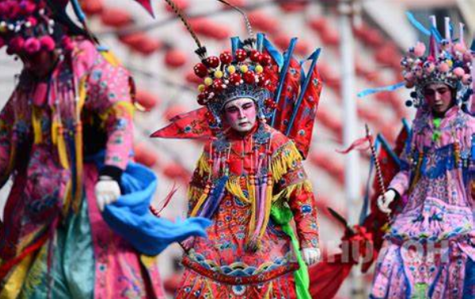
灶火巡游
灶火神巡游，是我国很多地方在新春时候的传统习俗，寓意吉祥，极具年味。

Slide 46
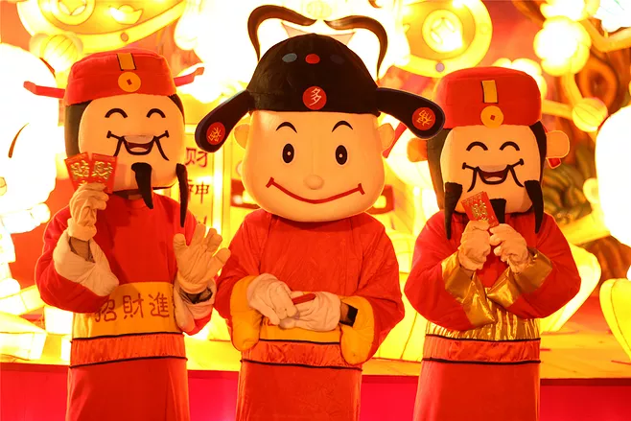
财神爷巡游
财神爷是财气福气的象征，招财进宝，迎财纳福，过个喜庆吉祥的中国年。

Slide 47
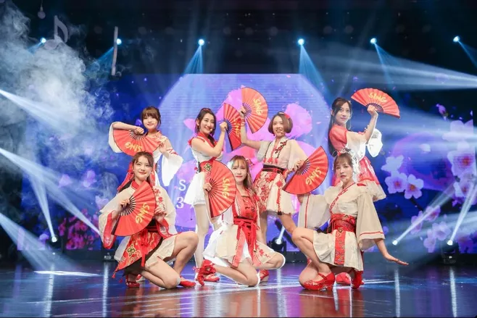
国潮扇子舞
国潮活力，热情满满，演绎国粹经典，喜庆热闹。

Slide 48
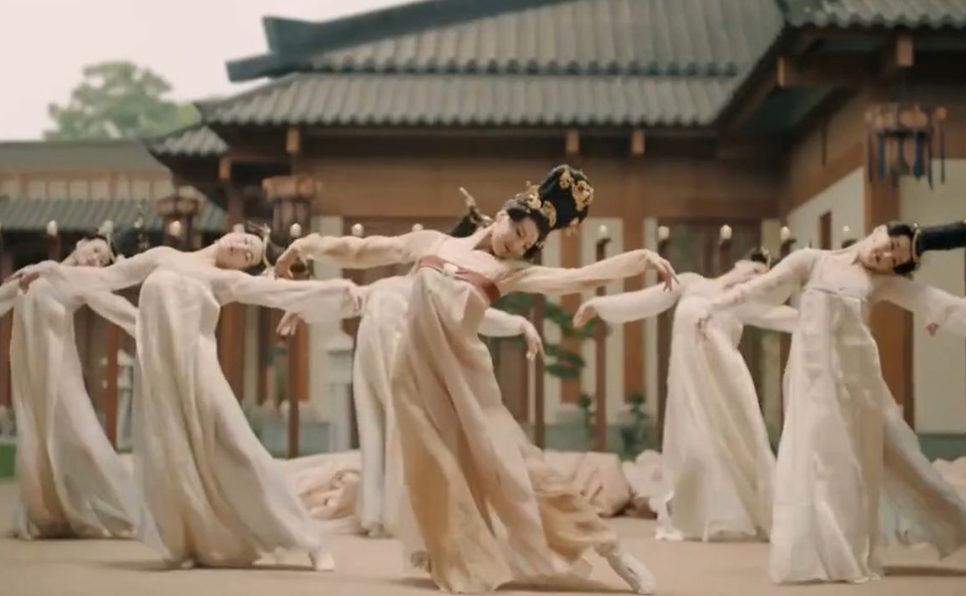
丽人行
火爆全网的丽人行演出，演员曼妙的舞姿，让大家欣赏一出独特魅力的演绎。

Slide 49
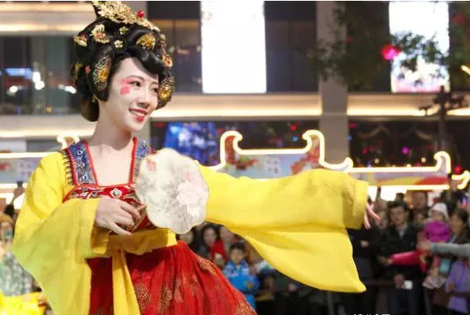
大唐不倒翁
大唐美女不倒翁，在活动现场与用户互动，赠送礼品，获取新年的福气运气。

Slide 50
Part-Three
年味美食
New Year Food

Slide 51
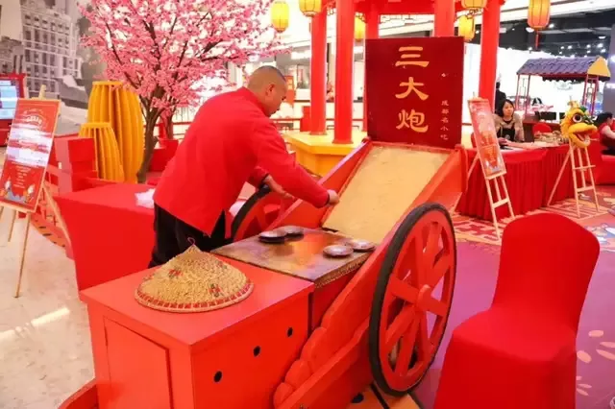
传统三大炮
香甜可口、不腻不粘。由于在抛扔糯米团时，三大炮如"弹丸"一样，发出"当、当、当"的响声，分为"铁炮"，"火炮"，"枪炮"，故名总称"三大炮"。

Slide 52
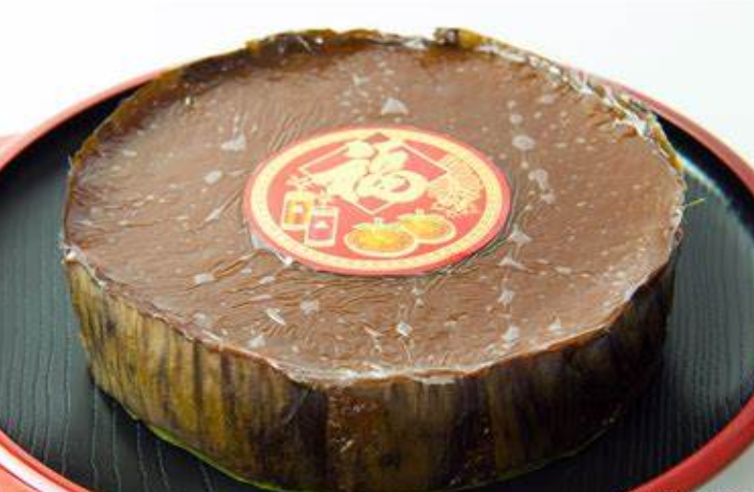
年糕
年糕寓意“步步高升”，是我国很多地方过年必备的一道传统美食，甜蜜美味。

Slide 53
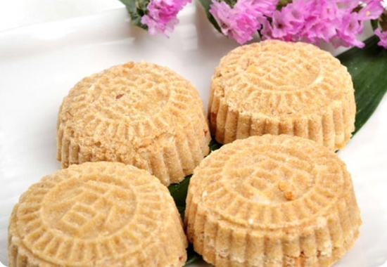
米饼
用米经过各种加工而制作的纯手工美味，唤起对家乡年味的回忆。

Slide 54
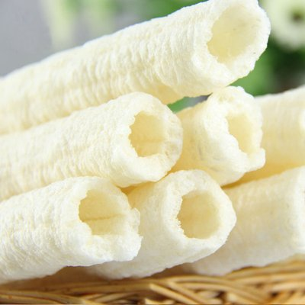
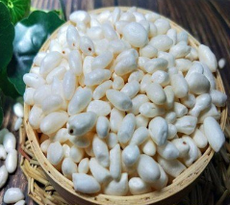
爆米花
童年的年味，“砰砰砰”的响声带来美味的爆米花和爆米卷，品尝地道的年味小吃。

Slide 55


粽子
咸粽子还是甜粽子，带着家乡味道的粽子，让不能回家过年的用户也能品尝家乡的年味。

Slide 56

汤圆
新年到，吃汤圆，团团圆圆又一年，寓意吉祥，陪伴家人围坐一块品尝甜蜜美味的汤圆。

Slide 57


饺子
新年吃饺子，平安喜庆过大年，各种馅料的饺子满足各地用户所爱。

Slide 58



春卷
过年吃春卷，是我国很多地方的传统习俗，把最具年味的美食吃到嘴里，开开心心过大年。

Slide 59


糍粑
香甜粘糯的红糖糍粑，品尝年味美食，寻味中国，过个红红火火喜庆的新年。

Slide 60

糖画
传统非物质文化魅力，专业的手艺人为大家带来精彩的演艺，还可定制主题形状的糖画，趣味互动性十足。

Slide 61

糖葫芦
冰糖葫芦酸又甜，喜庆甜蜜，感受传统民间美食的独到魅力，营造活动氛围。

Slide 62

吹糖人
民间传统吹糖人，感受我国非遗文化的魅力，过个年味十足的国潮中国年。

Slide 63

活动细节
Activity details

Slide 64

主持人
经验丰富的主持人负责在现场带动气氛，活力热情，跟大家一起度过一个喜庆吉祥的中国年。

Slide 65

潮极礼仪
在现场签到处，由身穿国潮服饰的礼仪在此迎接，引导用户签到及讲解相关活动注意事项。

Slide 66

网红直播
邀请本地知名的网红到场进行直播及探院，并在当红的社交平台发布探院笔记，能有效对活动进行宣传，吸引更多人到场。

Slide 67

摄影摄像
专业的摄像摄影师，负责在活动现场记录各个环节流程内容。

Slide 68

图片直播
采用云相册直播的形式，到场用户扫码即可进入直播间，快速获取带有活动水印的照片快速发布社交圈打卡。

Slide 69

防疫布置
入场均需佩戴口罩，测量提问，在活动现场多个区域放置免洗洗手液/酒精等物料，保障活动安全。

Slide 70
民俗文化节
潮极中国年
（特别说明：本文系作者原创，为了说明活动内容，图片源自网络，仅供参考）

